Slide 1
Ο Χώρος των Ελληνικών Βιβλιοθηκών Συναντάει και Εμπλουτίζει το Χώρο του Πολιτισμού.
Αλεξάνδρα Παπάζογλου
Πρόεδρος Ε.Ε.Β.Ε.Π.,
Διευθύντρια των Βιβλιοθηκών Κολλεγίου Αθηνών
16^{η} Διεθνής Έκθεση Βιβλίου
Θεσσαλονίκη 11 Μαΐου 2019

Slide 2
Με τι τρόπο
Νέα Κτήρια
Εκδηλώσεις
Νέες Υπηρεσίες

Slide 3
Δημοτική Βιβλιοθήκη Αλεξανδρούπολης
Η Δημοτική Βιβλιοθήκη Αλεξανδρούπολης μετεγκαταστάθηκε μόνιμα στο 4όροφο ιστορικό διατηρητέο ανακαινισμένο"Καπνομάγαζο“
(ε.α.1890) 30.000 τίτλους βιβλίων.
Διαθέτει 3 Αναγνωστήρια, Παιδική Βιβλιοθήκη -χώρο παιχνιδιού, Αίθουσα Προβολών, Αίθουσα Μουσικών Εκδηλώσεων & Βιβλιοπαρουσιάσεων, και σοφίτα 120 τμ πολλαπλών χρήσεων (Εκθέσεις, διαδραστικά κτλ).
Λειτουργεί στο ημιυπόγειο σύγχρονο book'n coffee bar κυλικείο

Slide 4
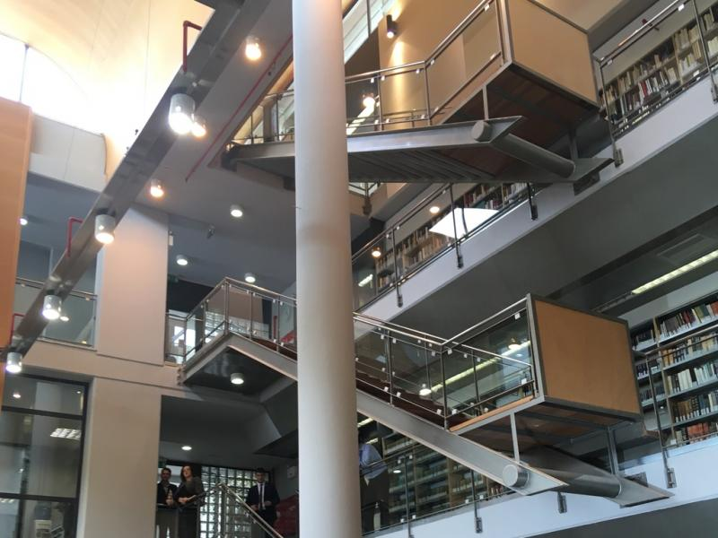
Βιβλιοθήκη Φιλοσοφικής ΕΚΠΑ
Η Βιβλιοθήκη προέκυψε από τα 16 ξεχωριστά Σπουδαστήρια και Βιβλιοθήκες που λειτουργούσαν στο κτήριο της Φιλοσοφικής Σχολής - Η κατασκευή ολοκληρώθηκε τον Δεκέμβριο του 2018 - Το νέο κτήριο έχει εμβαδόν 7.500 τ.μ

Slide 5
Βιβλιοθήκη Φιλοσοφικής ΕΚΠΑ
Διαθέτει
500.000 περίπου βιβλία, παπύρους και χειρόγραφα, 20.000 περίπου σπάνιες και πολύτιμες εκδόσεις,
3.800 τίτλους περιοδικών, 4.000 τεκμήρια συλλογής οπτικοακουστικού και φωτογραφικού υλικού
υπερσύγχρονη υλικοτεχνική υποδομή
κομψό αμφιθέατρο που θα φιλοξενήσει συνέδρια και άλλες επιστημονικές εκδηλώσεις,
φωτεινά αναγνωστήριά – με 400 θέσεις αναγνωστών
https://www.alfavita.gr/ekpaideysi/283959_entyposiaki-i-nea-bibliothiki-tis-filosofikis-toy-ekpa-eikones

Slide 6
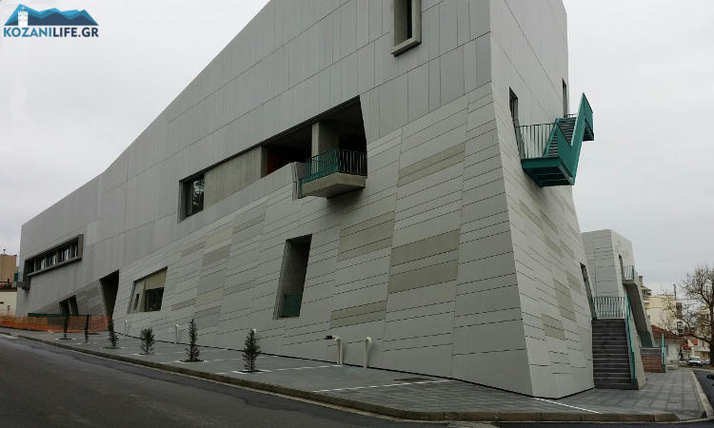
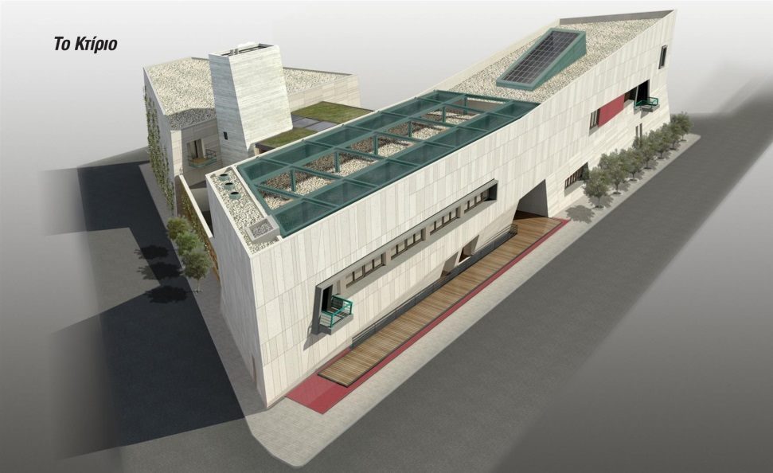
Κοβεντάρειος Βιβλιοθήκη

Slide 7
Κοβεντάρειος – κτήριο βιβλιοθήκης και εκθεσιακού χώρου
Παλαίτυπα
120.000 χειρόγραφα, κώδικες, χάρτες,
εξηγεί πώς όλος αυτός ο πολιτιστικός πλούτος συγκεντρώθηκε στην πόλη της Κοζάνης των τελευταίων τριών αιώνων καθιστώντας την κέντρο του Ελληνικού Διαφωτισμού

Slide 8
Πολιτιστικές Δραστηριότητες
Παρουσιάσεις συγγραφέων και βιβλίων
Εκθέσεις
Διαλέξεις
Μουσικές Εκδηλώσεις
Θεατρικές παραστάσεις
Προγράμματα για παιδιά
Λέσχες Ανάγνωσης (παιδιών, ενηλίκων)
Άτυπη εκπαίδευση

Slide 9
Εθνική Βιβλιοθήκη της Ελλάδος
Παράλληλα και συμπληρωματικά προς την κύρια αποστολή της έχει αποφασίσει την οργάνωση εκδηλώσεων λόγου σε διάφορες μορφές (ομιλίες, ημερίδες, συνέδρια)
Λόγος
Τ. Κ. Παπατσώνης: το κριτικό και δοκιμιακό έργο του - Γιώργος Ιωάννου (1927– 1985) –
Γιώργης Παυλόπουλος (1924–2008): Δέκα χρόνια από τον θάνατό του –
Η Κόλαση και ο Παράδεισος στο έργο του Διονυσίου Σολωμού -

Slide 10
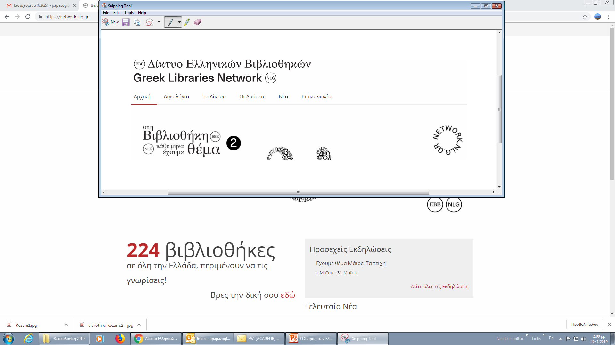
Εθνική Βιβλιοθήκη της Ελλάδος

Slide 11
ΕΒΕ – Προγράμματα για παιδιά

Slide 13
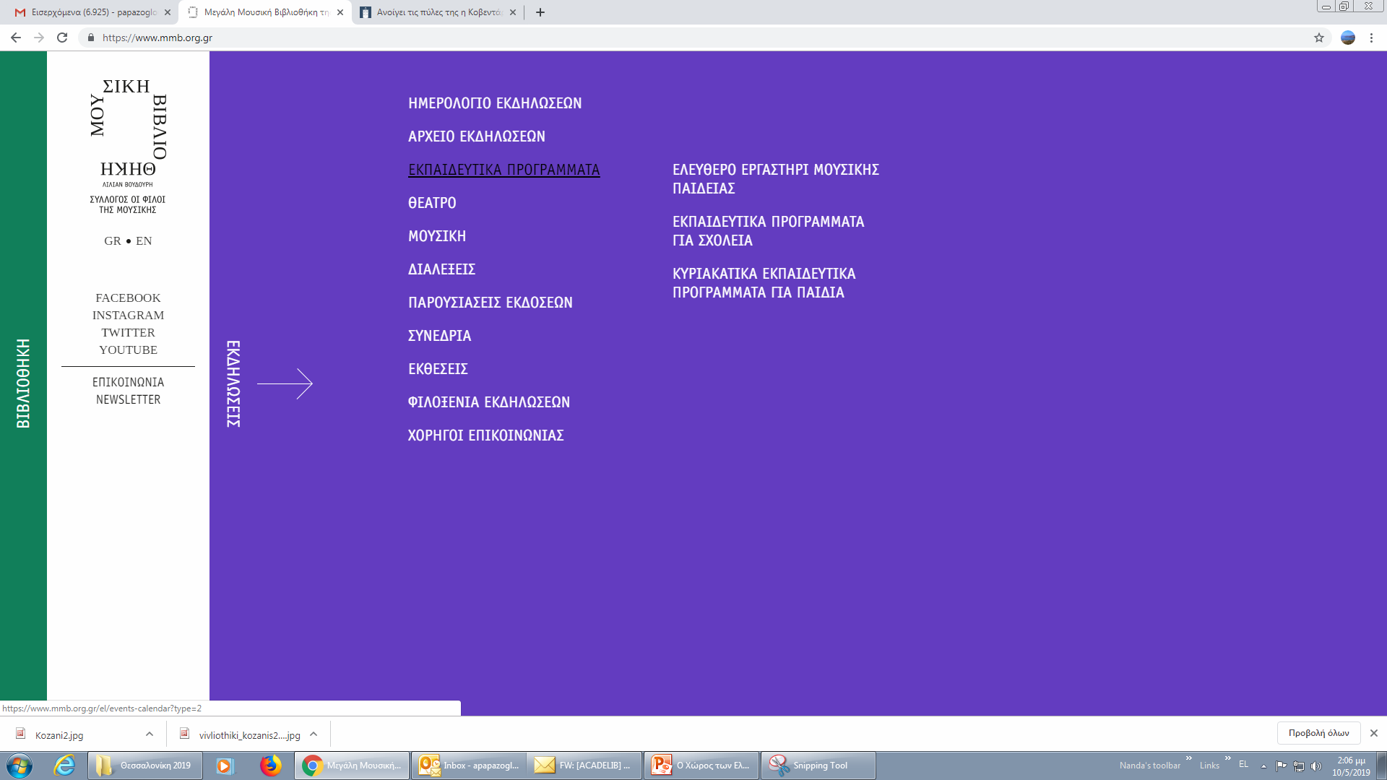
Μουσική Βιβλιοθήκη Λίλιαν Βουδούρη

Slide 14
Κοβεντάρειος Βιβλιοθήκη Εκδηλώσεις Μαΐου
Παλιοί Φωτογράφοι της Κοζάνης – Έκθεση φωτογραφίας της κ. Σούλας Παλέντζα
Φωτογραφικό Εργαστήρι του Δήμου Κοζάνης «ΦΩΤΟΔΙΟΔΟΣ»
Baskin – Η παιδαγωγική της ένταξης μέσα από ένα άθλημα για όλους (διάλεξη)
Αστρονομικός Σύλλογος (διάλεξη)
Έκθεση ζωγραφικής συλλόγου Αριστοτέλη- Φουαγιέ
Διάλεξη με θέμα: «Η έννοια της ελευθερίας μέσα από τα μάτια των παιδιών»

Slide 15
Εκδηλώσεις
ΒΚΠ του ΑΠΘ
Το αρχιπέλαγος τρέχει μες το φεγγάρι (έκθεση με παλιούς ναυτικούς χάρτες και στιγμιότυπα από το Αρχιπέλαγος του 17^{ου} και 18^{ου} αιώνα)
Βιβλιοθήκη της Παιδαγωγικής Σχολής της ΒΚΠ
α) «Η εικόνα ως κείμενο σε βιβλία για παιδιά» (παρουσίαση βιβλίου)
β) «Ιστορίες παπουτσιών και ονείρων» θεατροπαιδαγωγική εκδήλωση

Slide 16
Δράσεις
Media Lab
Περιοδικός τύπος (Εφημερίδες – Περιοδικά)
Ηλεκτρονικά βιβλία
Λέσχη ανάγνωσης
Παιδική Λέσχη Ανάγνωσης
Στέγη γραμμάτων & τεχνών
Ιστοσελίδες τηλε – εκπαίδευσης

Slide 17
Λέσχες Ανάγνωσης
Ανάπτυξη φιλαναγνωσίας
Ανάπτυξη δεξιοτήτων διαλόγου και αποδοχής του «άλλου»
Πολιτιστικοί ορίζοντες
Αντίδοτο στη μοναξιά και την απομόνωση

Slide 18
Βιβλιοθήκες = Κέντρα Πολιτισμού
Ξεκινήσαμε
Συνεχίζουμε
Το κερδίζουμε!!!

